Slide 1
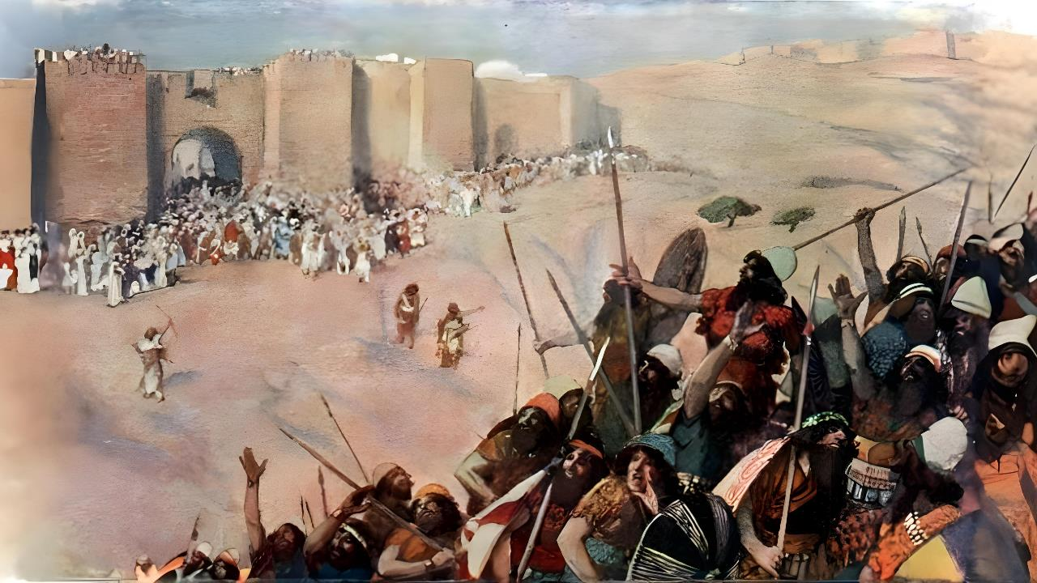
GOTT KÄMPFT FÜR DICH
Lektion 5, Sabbat, 1. November 2025

Slide 2


“und (Josua) unterwarf alle diese Könige mit ihrem Lande auf einmal.
Denn der HERR, der GOTT Israels,
hatte für Israel gestritten.”
Josua 10:42,

Slide 3

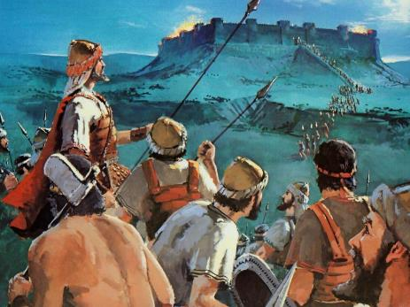
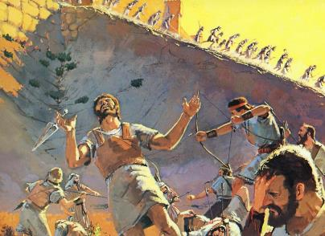
Es ist nicht einfach, den Krieg zu verstehen,
der dazu führte, dass Israel das Land Kanaan
in Besitz nahm.
So wie GOTT niemals beabsichtigte,
dass es Sünde geben sollte,
so beabsichtigte Er auch nicht,
dass es Krieg geben sollte.
Warum starben dann so viele Menschen?
Kann dieser Krieg als „heilig” betrachtet werden?
Um dieses Problem zu verstehen,
müssen wir uns mit dem BIBLISCHEN KONZEPT
des KRIEGES und den MORALISCHEN WERTEN befassen, um die es in diesem kritischen Moment
der Geschichte ging.

Slide 4



Ü B E R
Eine Frage der Ungerechtigkeit
Eine Frage der Gerechtigkeit
Das biblische Konzept des Krieges
Durch die eigene Entscheidung zerstört
Frieden suchen
So, 26. Okt ‘25 – Die Schuld der Kanaaniter
blick
Mo, 27. Okt ‘25 – Der höchste Richter
Di, 28. Okt ‘25 – Enteignung oder Vernichtung?
Mi, 29. Okt ‘25 – Entscheidungsfreiheit
Do, 30. Okt ‘25 – Der Friedensfürst

Slide 5

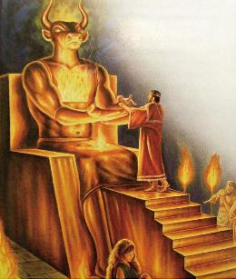
So, 26. Okt ‘25 – Die Schuld
der Kanaaniter
EINE FRAGE DER UNGERECHTIGKEIT
“Erst in der 4. Generation werden sie hierher zurückkehren,
denn noch ist das Maß der Schuld der Amoriter nicht voll.” (1. Mose 15:16)
Archäologische Funde haben gezeigt,
dass die Religion Kanaans genau dem entsprach,
was in der Bibel steht:
Zauberei, Wahrsagerei, Totengespräche, Spiritismus
... und Kinderopfer! (5. Mose 18,9-12).
Hinzu kam der Ritus der „heiligen Prostitution” –
der mit Heiligkeit nur wenig zu tun hatte –,
der sowohl
von PRIESTERN als auch von PRIESTERINNEN
praktiziert wurde.

Slide 6
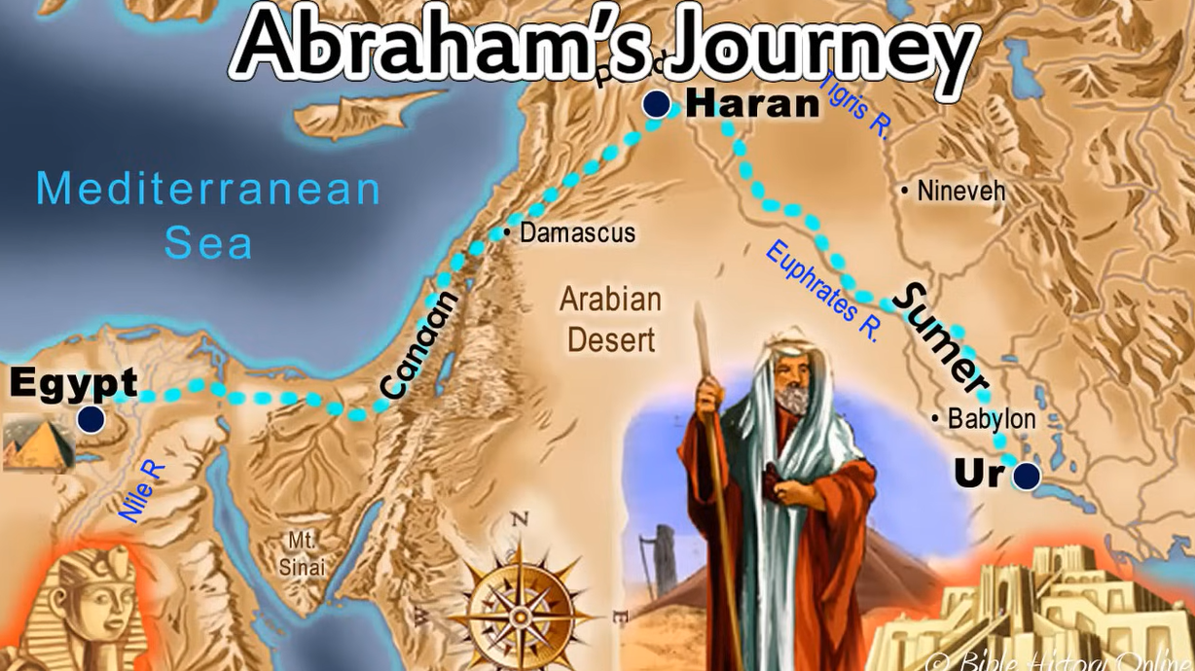
So, 26. Okt ‘25 – Die Schuld
der Kanaaniter
EINE FRAGE DER UNGERECHTIGKEIT
“Erst in der 4. Generation werden sie hierher zurückkehren,
denn noch ist das Maß der Schuld der Amoriter nicht voll.” (1. Mose 15:16)
Obwohl diese Praktiken bereits zu Abrahams Zeiten üblich waren,
gab GOTT ihnen mehr als 400 Jahre Zeit, ihr Verhalten zu ändern.
Schließlich mussten
diese abartigen Riten,
die die Moral der Menschen untergruben
und alle möglichen Laster förderten,
beendet werden.
Die Ausrottung
der Kanaaniter würde – zumindest für eine gewisse Zeit – den moralischen Verfall
der Menschheit verhindern.

Slide 7

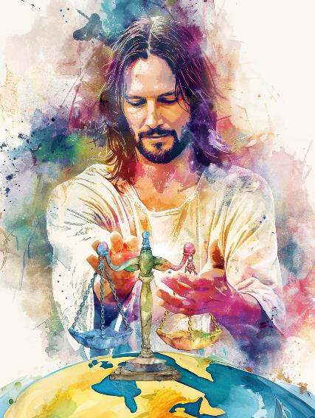
Mo, 27. Okt ‘25 – Der höchste Richter
EINE FRAGE DER GERECHTIGKEIT
“GOTT ist ein gerechter Richter, ein GOTT, der täglich die Schuldigen bestraft.
Wenn sie nicht umkehren, schärft Er sein Schwert, spannt seinen Bogen und legt auf sie an.” (Psalm 7:12.13 )
Liebe und Gerechtigkeit sind die Grundlage
von GOTTES Charakter. Das macht Ihn
zu einem gerechten und unparteiischen Richter,
der die Strafe aufschiebt,
damit der Sünder sich bekehren kann,
aber der das Böse nicht für immer duldet.
Der Krieg zur Eroberung Kanaans wurde nicht
aus eroberungstechnischen Gründen geführt,
sondern auf göttlichen Befehl hin,
um die Strafe zu vollstrecken,
die seine lasterhaften Bewohner
verdient hatten.

Slide 8
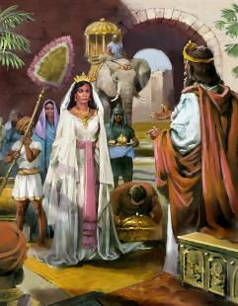
Mo, 27. Okt ‘25 – Der höchste Richter
EINE FRAGE DER GERECHTIGKEIT
“GOTT ist ein gerechter Richter, ein GOTT, der täglich die Schuldigen bestraft.
Wenn sie nicht umkehren, schärft Er sein Schwert, spannt seinen Bogen und legt auf sie an.” (Psalm 7:12.13)
Es war GOTTES Wunsch,
in diesem Gebiet
eine gerechte Regierung zu errichten,
die allen Nationen als Vorbild dienen
und sie dazu motivieren sollte,
ihre moralischen Vorstellungen zu heben
und so weltweit einen Zustand des Friedens
und der Gerechtigkeit zu erreichen
(5. Mose 4,5-6).
Als KRIEGER und RICHTER ist GOTT entschlossen,
die RECHTSSTAATLICHKEIT,
die Seinen Charakter widerspiegelt, durchzusetzen,
zu stabilisieren und aufrechtzuerhalten.

Slide 9

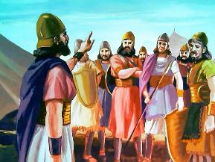
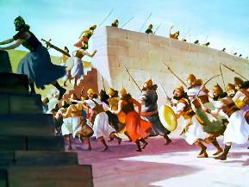
Di, 28. Okt ‘25 – Enteignung oder Vernichtung?
DAS BIBLISCHE KONZEPT DES KRIEGES
“So sollst du nun heute wissen, dass der HERR, dein GOTT, vor dir hergeht,
ein verzehrendes Feuer. Er wird sie vertilgen und wird sie demütigen vor dir
und du wirst sie vertreiben und bald vernichten, wie dir der HERR zugesagt hat.” (5. Mose 9:3)
Aus biblischer Sicht sollten Kriege auf bestimmte Situationen beschränkt sein und wurden von GOTT selbst definiert. Dies sind die Regeln, nach denen von GOTT genehmigte Kriege geführt wurden:
Eine Berufsarmee war nicht erlaubt
Die Soldaten wurden nicht bezahlt und durften z. T. nicht einmal Beute machen
Kriegsführung war nur zur Eroberung oder Verteidigung
des GELOBTEN LANDES zu diesem bestimmten historischen Zeitpunkt erlaubt
Sie wurden von Propheten angeführt, die von GOTT inspiriert waren
(Mose, Josua…)
Der Schlacht ging jeweils eine geistliche Vorbereitung voraus
Israeliten, die die Kriegsregeln brachen, wurden wie Feinde behandelt
Bei vielen Gelegenheiten griff GOTT direkt in das Kampfgeschehen ein

Slide 10

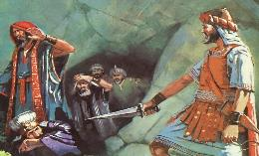
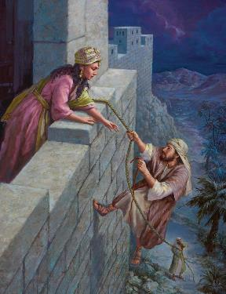
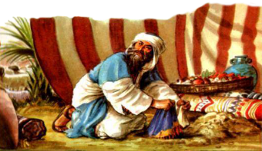
Mi, 29. Okt ‘25 –
Entscheidungs-
freiheit
DURCH EIGENE ENTSCHEIDUNG ZERSTÖRT
“So schlug Josua das ganze Land – das Gebirge, den Süden, das Hügelland und die Abhänge –
und alle seine Könige und ließ niemand übrig und vollstreckte den Bann an allem, was Odem hatte,
wie der HERR, der GOTT ISRAELS, geboten hatte.” (Josua 10:40)
Das gesamte Gebiet Kanaans wurde für verflucht erklärt, das heißt,
es sollte zerstört werden. Alle Lebewesen sollten sterben!
(5. Mose 20,16-18; Josua 10,40).
Es gab jedoch Ausnahmen:
Diejenigen,
die zur Vernichtung bestimmt waren,
aber GOTT gehorchten, konnten leben
(z. B. RAHAB).
Israeliten,
die GOTT ungehorsam waren,
mussten getötet werden
(z. B. ACHAN).

Slide 11
Mi, 29. Okt ‘25 –
Entscheidungs-
freiheit
DURCH EIGENE ENTSCHEIDUNG
ZERSTÖRT
“So schlug Josua das ganze Land – das Gebirge, den Süden, das Hügelland und die Abhänge –
und alle seine Könige und ließ niemand übrig und vollstreckte den Bann an allem, was Odem hatte,
wie der HERR, der GOTT ISRAELS, geboten hatte.” (Josua 10:40)
Vor GOTT wurden die Kanaaniter und die Israeliten
GLEICH behandelt: UNPARTEIISCH!
Der Unterschied bestand darin,
dass einige sich dafür entschieden,
in ihrer Rebellion gegen GOTT zu verharren,
während andere sich dafür entschieden,
GOTT zu gehorchen.

Slide 12
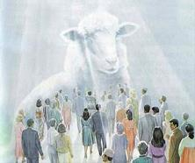
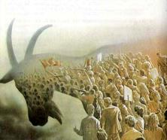
Mi, 29. Okt ‘25 –
Entscheidungs-
freiheit
DURCH EIGENE ENTSCHEIDUNG
ZERSTÖRT
Auch heute liegt die Entscheidung noch bei uns.
Wenn JESUS wiederkommt,
werden wir
aufgrund
unserer eigenen Entscheidung
gerettet
vernichtet werden.

Slide 13

Do, 30. Okt ‘25 –
Der Friedensfürst
FRIEDEN SUCHEN
“Als deine Wache[Behörde] setze ICH FRIEDEN ein
und als deine Obrigkeit [Machthaber] GERECHTIGKEIT.” (Jesaja 60:17b ELB)
JESUS wird der „FRIEDENSFÜRST” genannt
(Jesaja 9,6):
„Denn uns ist ein Kind geboren,
ein SOHN ist uns gegeben
und die HERRSCHAFT ist auf Seiner Schulter;
und ER heißt
WUNDER-RAT, GOTT-HELD, EWIG-VATER,
FRIEDE-FÜRST“
Er kam, um FRIEDEN zu bringen
und Er wird in FRIEDEN regieren
(Johannes 14,27) (SLT) :
„FRIEDEN hinterlasse ich euch; MEINEN FRIEDEN gebe ich euch.
Nicht wie die Welt gibt,
gebe ich euch;
euer Herz erschrecke nicht
und verzage nicht!“

Slide 14

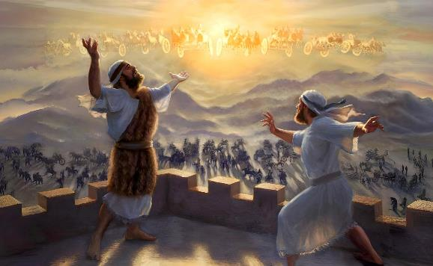
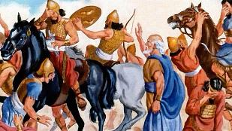
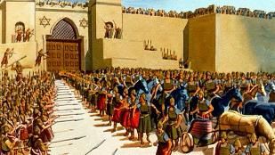
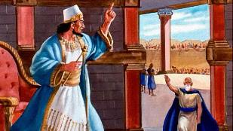
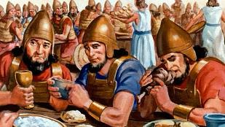
Do, 30. Okt ‘25 –
Der Friedensfürst
FRIEDEN SUCHEN
“Als deine Wache[Behörde] setze ICH FRIEDEN ein
und als deine Obrigkeit [Machthaber] GERECHTIGKEIT.” (Jesaja 60:17b ELB)
Aber bis sein REICH DES FRIEDENS Wirklichkeit wird, bleiben wir in einem Kriegsgebiet,
eingetaucht in den kosmischen Konflikt zwischen Gut und Böse.
Als die syrische Armee Dothan belagerte,
um den Propheten Elisa gefangen zu nehmen,
bat er GOTT nicht darum, die Syrer durch die ihn umgebende himmlische Armee vernichten zu lassen.
Stattdessen bat er darum, die geblendete syrische Armee nach Samaria zu führen,
damit er dort FRIEDEN zwischen den beiden verfeindeten Nationen stiften konnte (2. Könige 6,12-23).

Slide 15
Do, 30. Okt ‘25 –
Der Friedensfürst
FRIEDEN SUCHEN
“Als deine Wache[Behörde] setze ICH FRIEDEN ein
und als deine Obrigkeit [Machthaber] GERECHTIGKEIT.” (Jesaja 60:17b ELB)
Das ist das Beispiel,
das JESUS uns gegeben hat:
in Konflikten immer
den FRIEDEN zu suchen.
Das Böse mit GUTEM zu überwinden (Röm 12,20-21):
„ »Wenn nun dein Feind Hunger hat,
so gib ihm zu essen;
wenn er Durst hat, dann gib ihm zu trinken!
Wenn du das tust, wirst du feurige Kohlen
auf sein Haupt sammeln.«
Lass dich nicht vom Bösen überwinden, sondern ÜBERWINDE DAS BÖSE DURCH DAS GUTE!“

Slide 16

“Die vollständige Vernichtung
des Volkes von Jericho
war nichts anderes
als die Erfüllung der Gebote,
die zuvor durch Moses
bezüglich der Bewohner Kanaans
gegeben worden waren [...]
Vielen scheinen diese Gebote
im Widerspruch zum Geist
der Liebe und Barmherzigkeit zu stehen,
der in anderen Teilen der Bibel geboten wird,
aber in Wahrheit waren sie
das Gebot unendlicher Weisheit und Güte. …
E. G. White, Patriarchen and Propheten, S. 492 (engl. Ausg.)

Slide 17
… GOTT war im Begriff, Israel in Kanaan anzusiedeln,
um unter ihnen eine Nation und eine Regierung aufzubauen,
die eine Manifestation Seines Königreichs
auf Erden sein sollten.
Sie sollten nicht nur Erben
der wahren Religion sein,
sondern deren Grundsätze
in der ganzen Welt verbreiten.
Die Kanaaniter hatten sich
dem abscheulichsten und
entwürdigendsten Heidentum hingegeben,
und es war notwendig,
das Land von allem zu säubern,
was die Erfüllung der gnädigen Absichten GOTTES
so sicher verhindern würde.”
E. G. White, Patriarchen and Propheten, S. 492 (engl. Ausg.)

